Slide 1
“Our cheese heroes” by the pupils of C1, Loutraki
Οι ήρωες που δημιουργήσαμε για το έργο “Mastercheese”
Γ1, 3^{ο} Δημοτικό Λουτρακίου
eTwinning, 2017-18

Slide 2
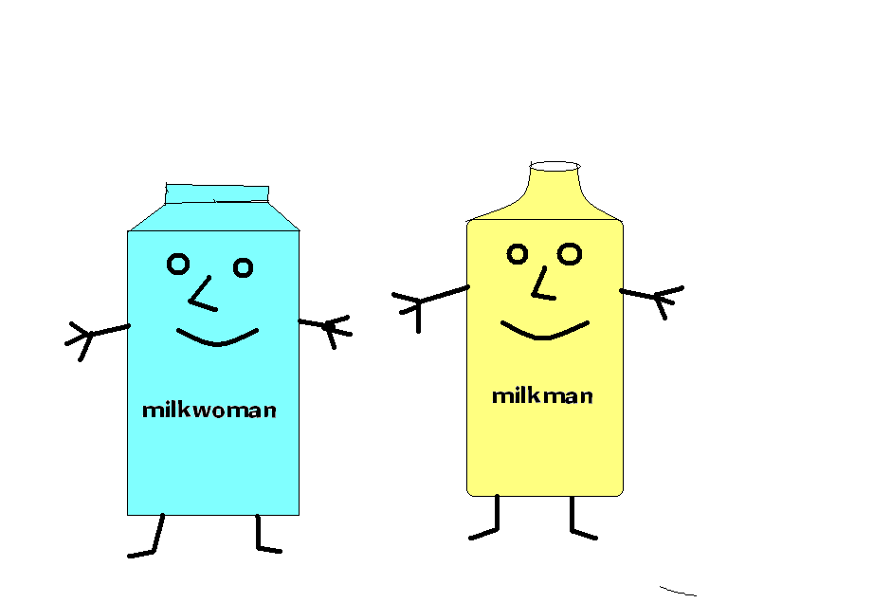

Slide 3
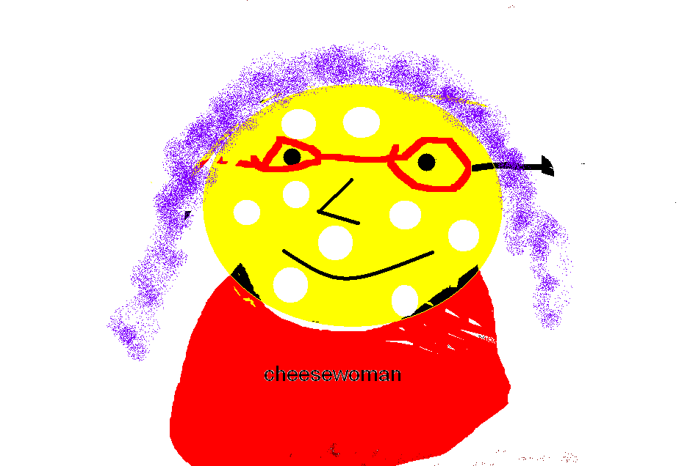

Slide 4
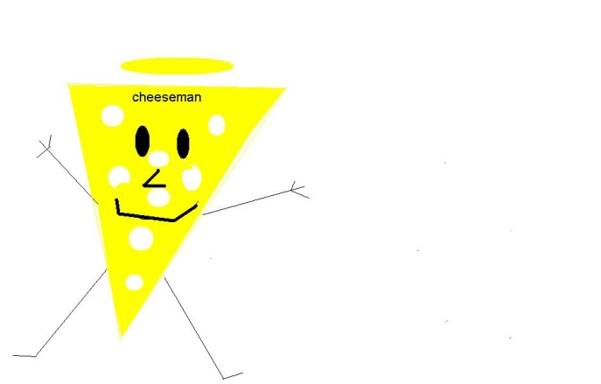

Slide 5
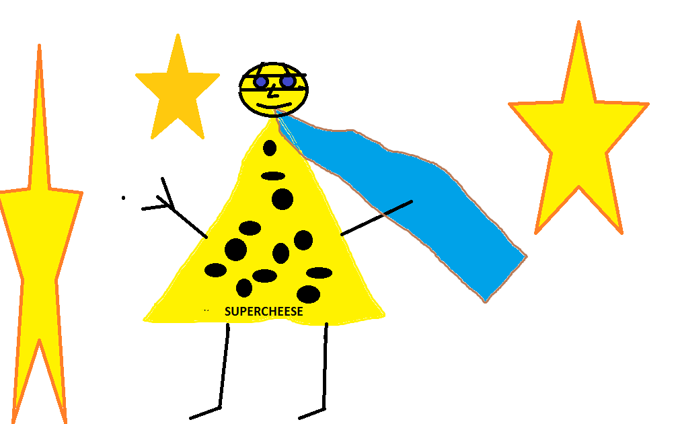

Slide 6
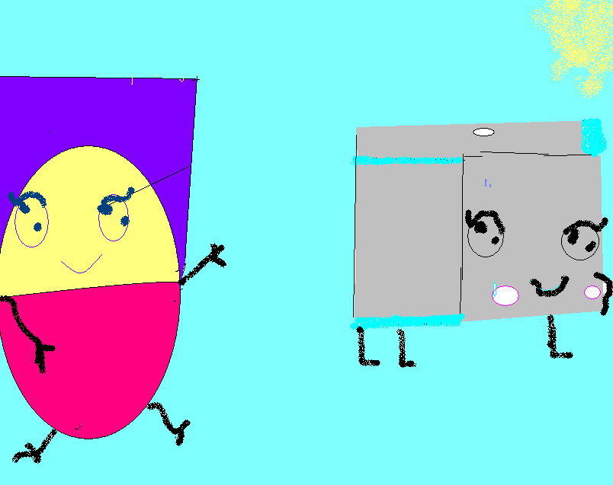

Slide 8
